Slide 1


Slide 2

بررسی نحوه تعامل مفاهیم قرآنی با فرهنگ‌های اجتماعی در مواجهه با عرف و جهل

Slide 3

بررسی نحوه تعامل مفاهیم قرآنی با فرهنگ‌های اجتماعی در مواجهه با عرف و جهل

Slide 4
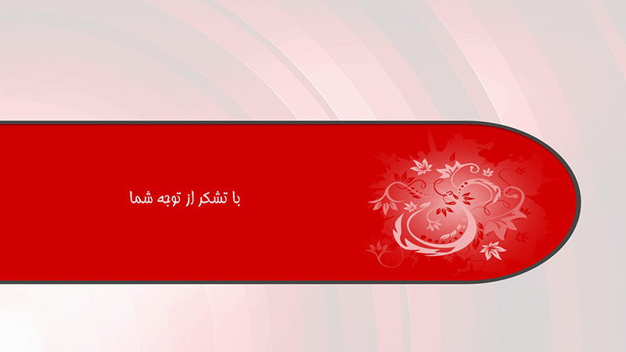

Slide 5

برای دریافت فایل کامل و اسلاید های دقیق این پاورپوینت به همراه منابع به لینک زیر مراجعه نمایید
https://filemega.ir/downloads/2748169/

